Slide 1
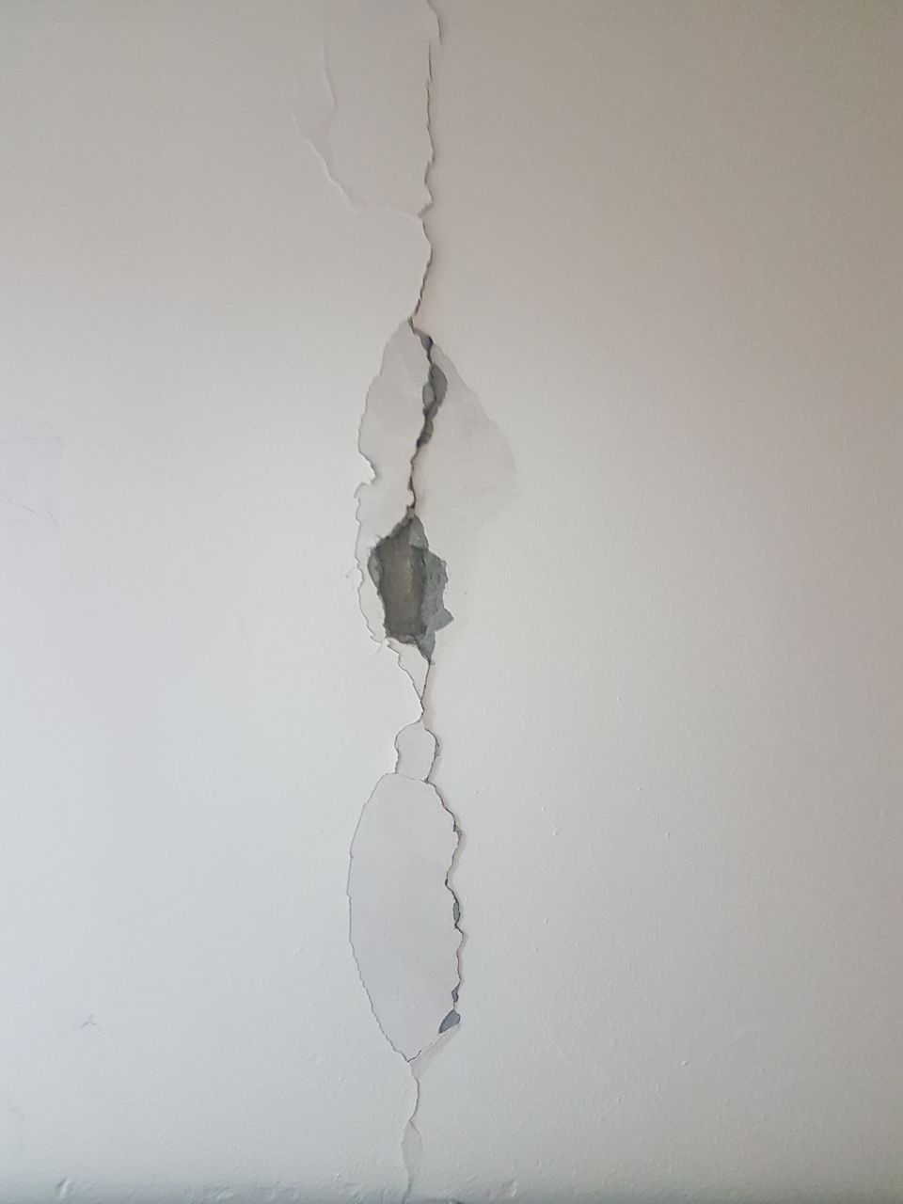
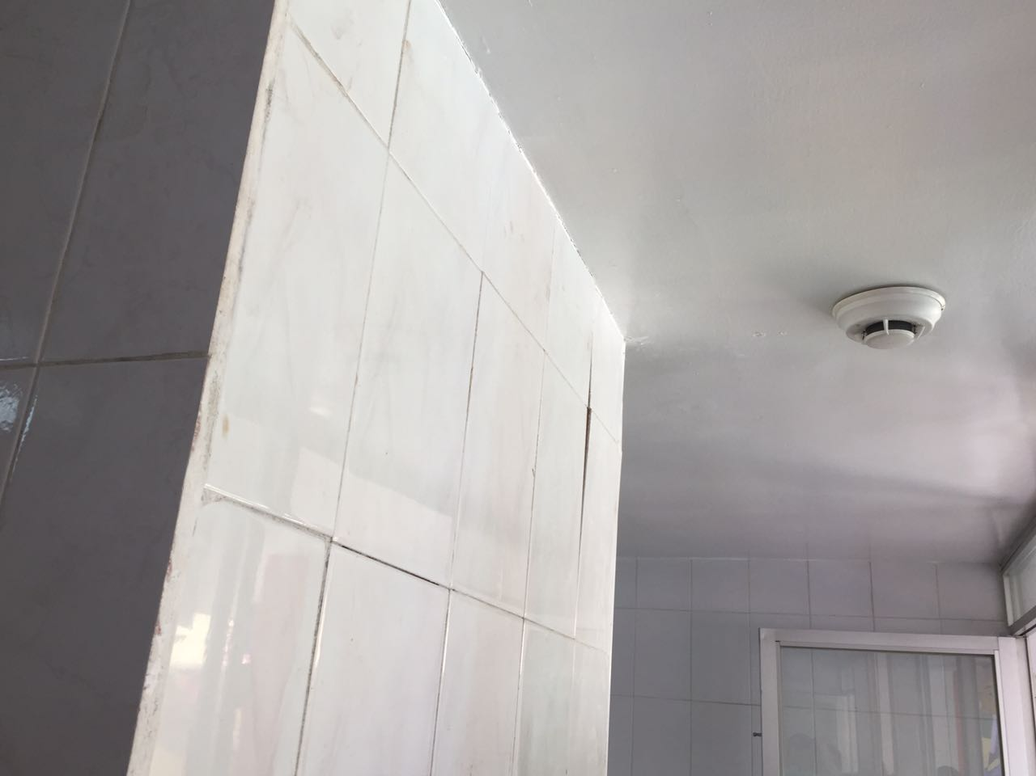
INSTITUTO MEXICANO DEL SEGURO SOCIAL DELEGACION SUR DEL DISTRITO FEDERAL
ZONA I
GUARDERIA 7.- CUARTEADURAS EN PLAFONES Y MUROS. . (20 M2 APROX)

Slide 2
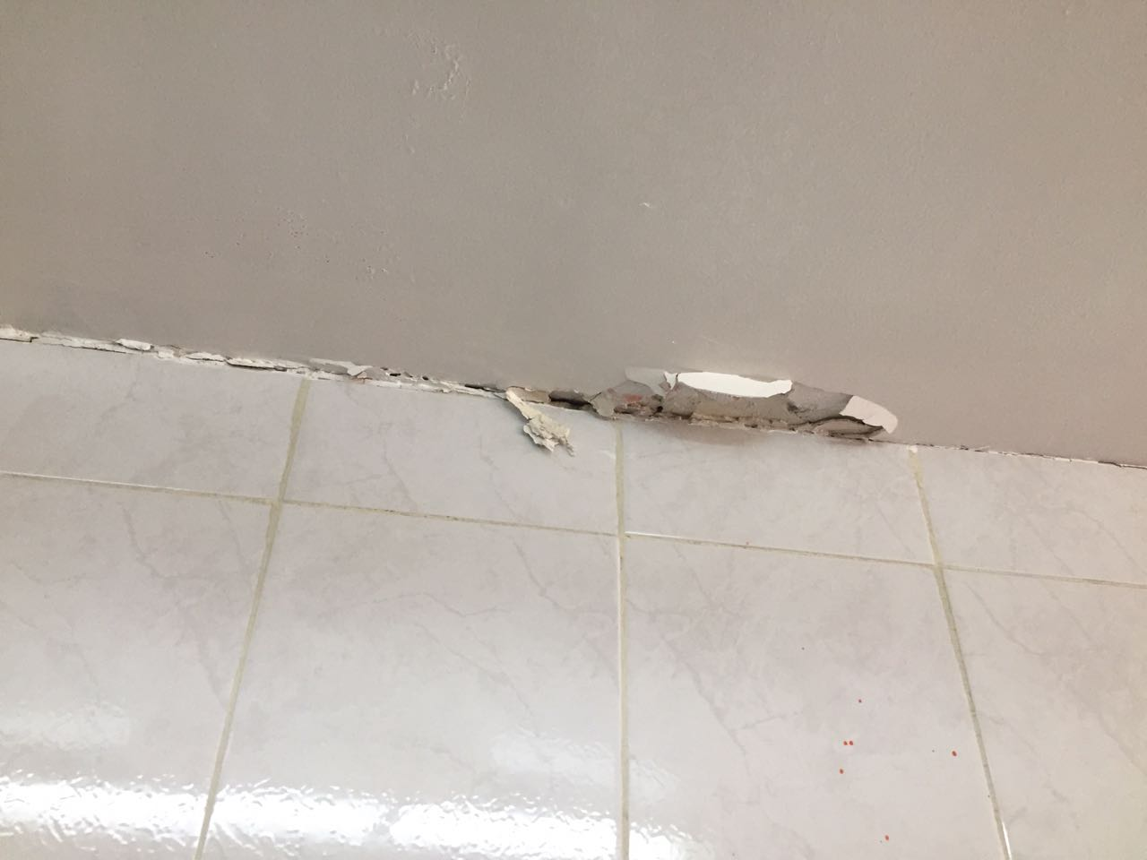
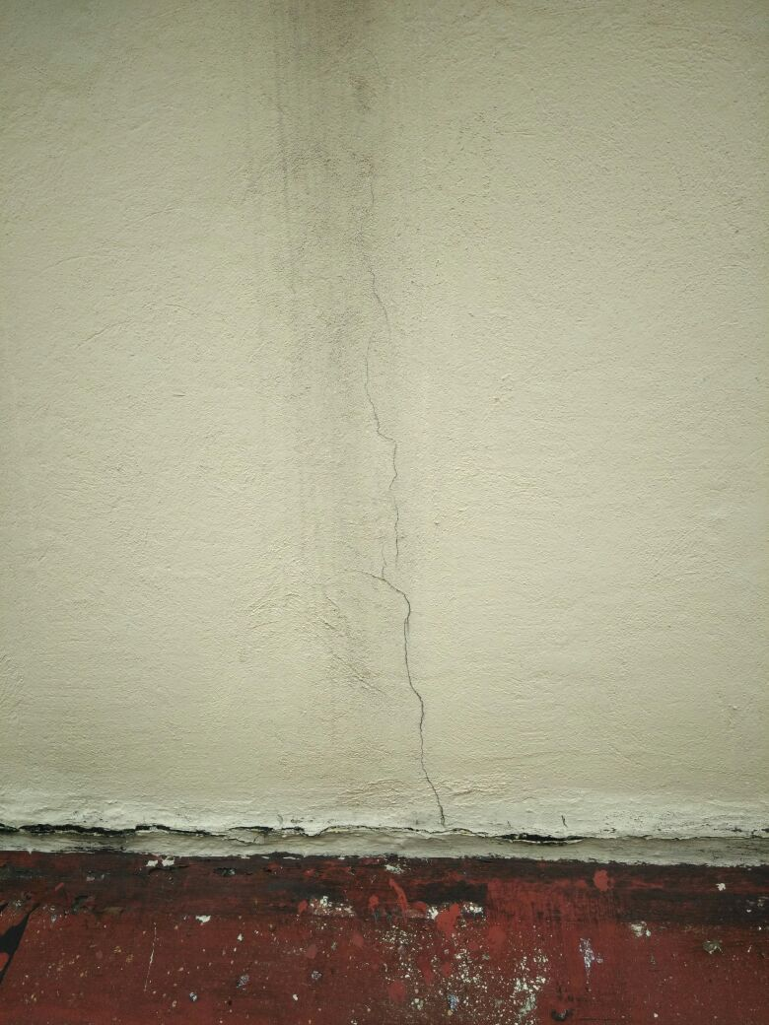
INSTITUTO MEXICANO DEL SEGURO SOCIAL DELEGACION SUR DEL DISTRITO FEDERAL
ZONA I
GUARDERIA 7.- CUARTEADURAS EN PLAFONES Y MUROS, DESPRENDIMIENTO DE AZULEJOS EN BAÑOS.. . (30 M2 APROX)

